Slide 1
A Galinha Ruiva

Slide 2
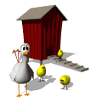
Era uma vez…

Slide 3
Quem me ajuda????

Slide 4
Foi pensando… pensando… pensando…
- Eu não….

Slide 5
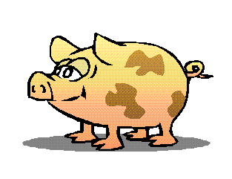
- Eu não….
- Eu não….

Slide 6
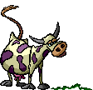
- Eu não…
A galinha ficou muito triste!

Slide 7
A galinha fez tudo sozinha…

Slide 8
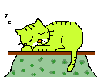
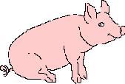
Quem me ajudou ???
.

Slide 9
Então quem vai comer o delicioso bolo de milho sou eu e meus pintainhos…..

Slide 10
Ficha Técnica
História original de Roberto Martins
Adaptado por CEF 42, nas disciplinas de Psicologia e ACRI, sob a orientação da professora Mª José Duarte Rodrigues.
Vozes: Mª José Duarte Rodrigues
Site consultado: http://www.google.pt/#hl=pt-PT&source=hp&q=galinha+ruiva+ppt&oq=galinha+ruiva+ppt&aq=f&aqi=g1&aql=&gs_sm=e&gs_upl=1629l6182l0l17l17l0l8l8l0l139l792l7.2&bav=on.2,or.r_gc.r_pw.&fp=e88795c0088de31d&biw=1276&bih=606 (Março de 2011).
Enquadramento: Projectos “A Hora do Conto” e “O Cantinho das Histórias - para meninos que vêem com a alma e ouvem com o olhar” da responsabilidade da Medicateca Escolar - Escola Secundária c/3º Ciclo de Matias Aires Coordenação: professora Gina Rodrigues

